Slide 1
Mr.Pres
front floor
엄두성 / 김강성 / 한종빈 / 조이슬
Notes:
저희 프로젝트 주제는 발표 자료를 웹에 업로드하여 인터넷이 가능한 어느곳에서나 프레젠 테이션을 할 수 있는 온라인 프레젠 테이션 서비스 입니다.
프레젠테이션을 하다보면 다양한 문제에 직면하게 됩니다.
실제 발표하는 pc와 연습하던 pc가 달라서 발표자료가 깨지거나 열리지 않는 경우,
리모트컨트롤러가 없어 발표의 동선이 불편한 경우,
발표자와 나의 거리가 멀어 발표자료가 잘 보이지 않는 경우 등의 문제가 있습니다.
저희 프로젝트는 이런 불편함을 개선하여 실생활에서 유용하게 사용할 수 있는 서비스를 개발하고자 합니다.
발표자는 발표자료를 저희 서비스를 이용하여 웹에 업로드하고, 언제 어디서나 동일한 자료화면으로 발표를 할 수 있습니다.
리모트 컨트롤러가 없는 경우, 모바일 기기로 저희 서비스에 접속하여 현재 발표자료를 컨트롤 할 수 있습니다.
발표를 듣는 청자는 현재 발표자의 발표 슬라이드를 본인의 스마트 기기에서 볼 수 있습니다.
저희 프로젝트 작품의 구조는 다음과 같이 클라이언트와 서버 부분으로 나뉘어 집니다.
클라이언트 부분은 크게 발표자, 컨트롤러, 청자로 나뉘어 지며
서버 부분은 nodejs를 사용하여 주 기능을 구현하였습니다. 다양한 파일형식을 지원하기 때문에 발표자료를 저희 서비스에 맞게 변환하는 루비서버와
사용자 및 발표자료의 정보를 저장하는 MySQL 디비 서버로 구성되어 있습니다.
지난 주 까지 구현 내용입니다. 발표자는 저희 서비스에 접속하여 리모트컨트롤러 사용을 요청합니다.
서버는 리모트컨트롤러 사용 가능 주소를 돌려 줍니다.
발표자는 모바일 기기를 통해 해당 주소로 접속하여 리모트컨트롤러 기능을 실행합니다.
이번 주 구현 내용입니다. 청중이 발표자료에 접속하면 발표자의 화면을 공유받게 됩니다.
디비 서버를 구축하였으며, 회원 관련 테이블을 작성하였습니다.

Slide 2
목차
개요
동기 및 목적
프로젝트 예상 결과물
지난 주 구현 내용
이번 주 구현 내용

Slide 3

개요
발표 자료를 웹에 업로드하여,
인터넷이 가능한 어느 곳에서나 프레젠테이션을 할 수 있는
온라인 프레젠테이션 서비스
Notes:
우선 저희 프로젝트의 간단한 정의에 대해서 이야기 드리겠습니다.
Mr. Pres는 PPT, PDF 등 발표자료를 웹에 업로드 하여, 인터넷이 가능한 어느 곳에서나 프레젠테이션을 할 수 있는 온라인 프레젠테이션 서비스 입니다. 따라서 따로 설치가 필요 없이 바로 실행할 수 있습니다.

Slide 4
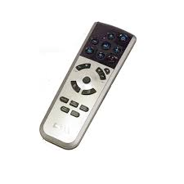

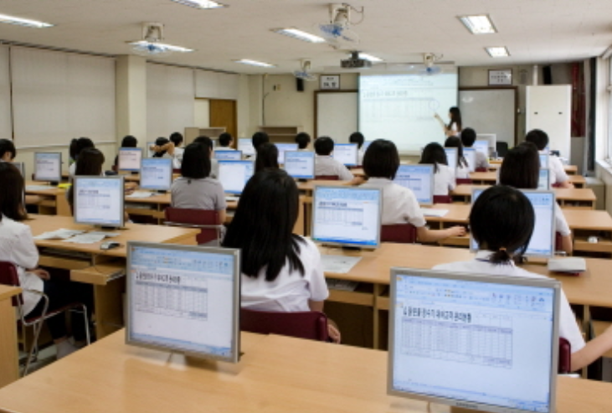
동기 및 목적
Notes:
학교 수업, 세미나 발표, 제품설명회 등 현대에는 프레젠테이션은 없어서는 안될 요소로 자리잡고 있습니다.
하지만 프레젠테이션을 하다 보면 다양한 문제에 직면하게 됩니다.
발표를 하는 곳에 내가 만든 자료가 열리지가 않는 경우나
Remote Controller가 없어 발표의 동선이 불편한 경우,
또한 발표자와 듣는 사람의 거리가 멀거나 수업 중 교수님의 강의 자료가 컴퓨터, 사람의 머리에 가려져 발표한 자료를 앞에있는 스크린으로 확인하기 어려운 경우 등
프레젠테이션을 하거나 듣는 일에 많은 곤란함을 느낀 적이 있을 것입니다.
저희는 이런 흔히 만날 수 있는 여러 불편한 점들을 해결하는데 도움을 주기 위한 프로그램을 개발하기로 결심하였다.

Slide 5


프로젝트 예상 결과물
Remote controller
Share
current slide
Speaker
Audience
Notes:
프로젝트의 전체 흐름도는 이렇습니다.
우선 발표자는 모바일기기를 통해 프레젠테이션을 조작할수 있으며,
또한 발표자는 발표중인 화면을 각각의 청중에게 공유 할 수 있습니다.

Slide 6


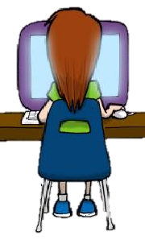
Architecture
client
server
Node.js
speaker
user
presentation
list
view
remote
sync
MySQL
remote controller
user
presentation
presentation images
Ruby
presentation
conversion
audience
Notes:
모듈 설계
UI/UX 설계
DB 구조 설계

Slide 7
지난 주 구현 내용
client
server
Node.js
Node.js
speaker
user
presentation
list
view
remote
sync
MySQL
remote controller
user
presentation
presentation images
user
Ruby
presentation
conversion
audience
Notes:
모듈 설계
UI/UX 설계
DB 구조 설계

Slide 8
이번 주 구현 내용
client
server
Google Login
Node.js
Node.js
speaker
user
presentation
list
view
remote
sync
MySQL
remote controller
user
presentation
presentation images
Ruby
presentation
conversion
audience
Notes:
모듈 설계
UI/UX 설계
DB 구조 설계

Slide 9
다음 주 구현 계획
- 펜 기능
- 디자인 보완
- 버그 수정

Slide 10
감사합니다
Thank you

